Slide 1






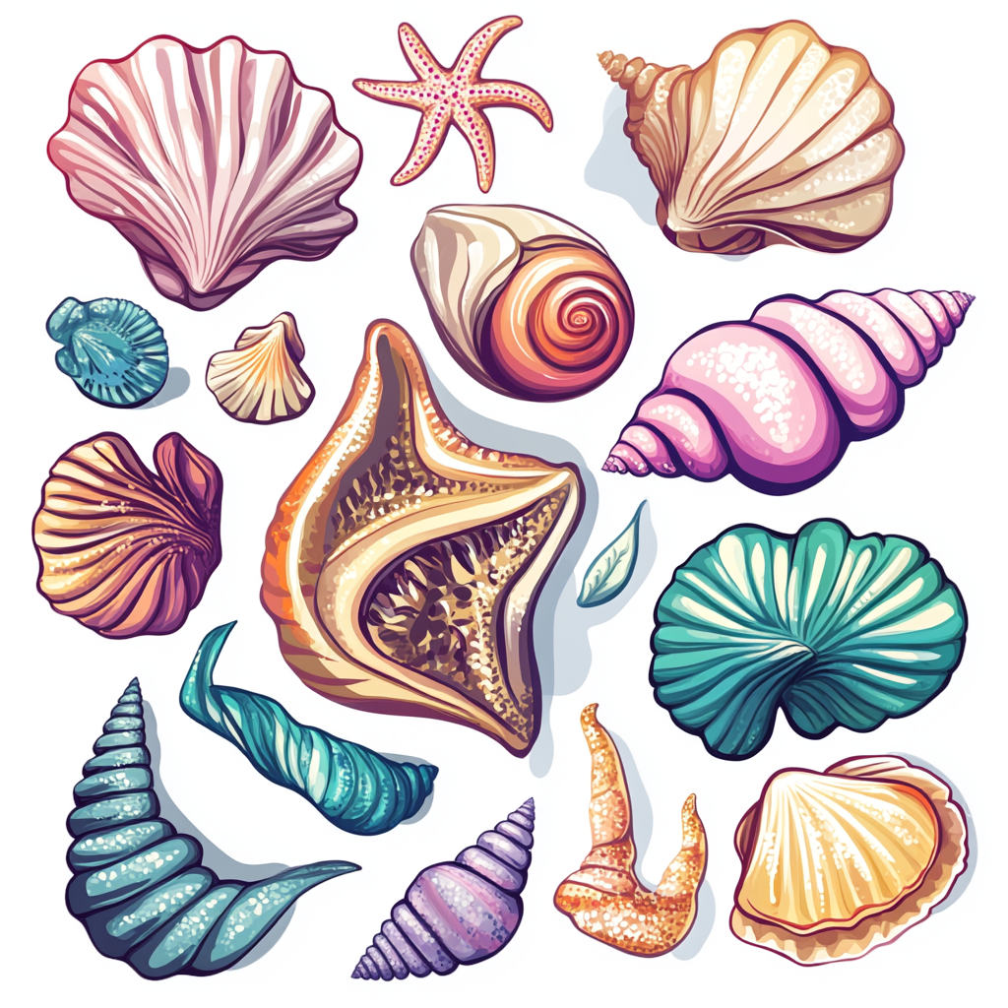



1.… оказался тяжёлым
2. У Леши появились новые…
3. Миша сорвал на поляне…
4. Мягкая …была под щекой
5. Маленькие …блестели на солнце
6. Я купил фарфоровую …

